Slide 1
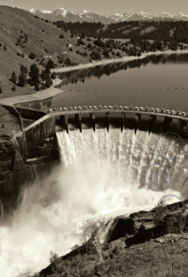
L’ENERGIA IDRO-ELETTRICA
Fonte: EURESIS.ORG

Slide 2
Come funziona

Slide 3
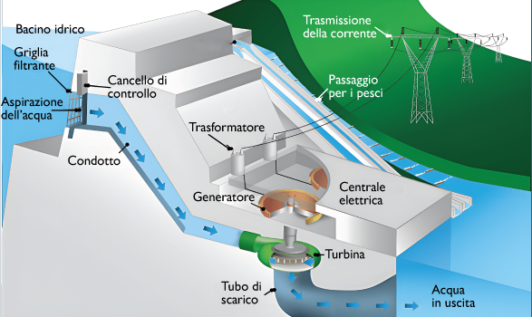
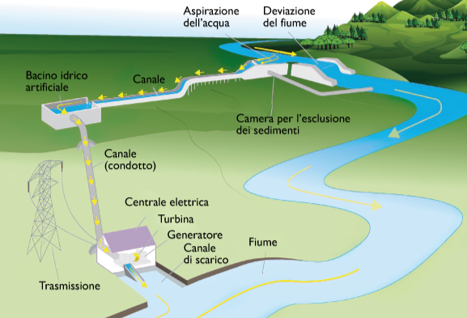
Come funziona
Notes:
L’energia potenziale gravitazionale è convertita in lavoro meccanico (turbina) e poi in corrente elettrica.
Rendimento 90%
Ogni turbina può generare da qualche kW a centinaia di MW.
In ogni impianto possono esserci decine di turbine.
Può anche funzionare da accumulo.
Impianto che produce più energia al mondo è la Diga Delle Tre Gole (Cina): 22,5 GW

Slide 4
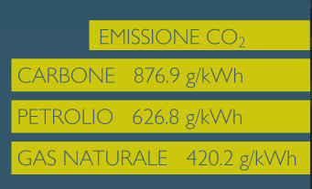
Pro e contro
IDROELETTRICO

Slide 5
Quanti impianti ci sono nel mondo
Nel mondo: 62.500
15% del fabbisogno elettrico mondiale

